Slide 1

基于现有技术的未来智能座舱畅想
陈博克

Slide 2

CONTENTS
01
02
功能概述
理论技术支持

Slide 3
功能概述
01

Slide 4

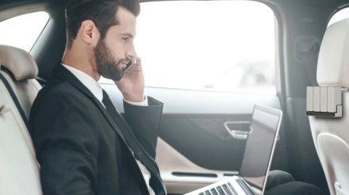
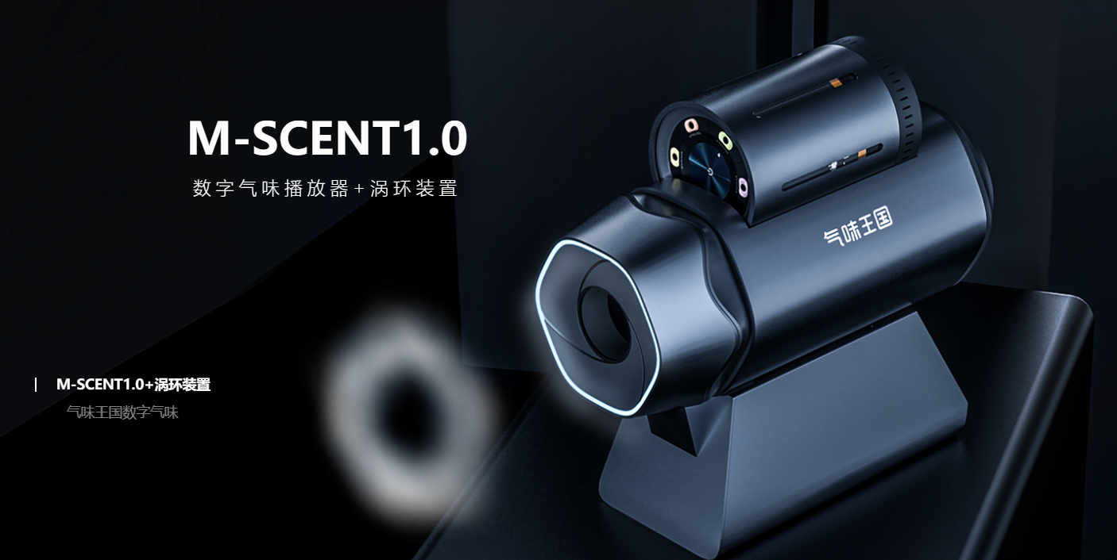
功能分类
01.
02.
03.
嗅觉界面的全面实装；实现车机互联，不同乘客之间的气味需求不再互相影响
私人定制的场景香氛；适用于商务家庭个人等不同场景的智能化气味系统
与娱乐功能的接洽，多感官交互娱乐，使得车载娱乐体验达到新境界

Slide 5
技术展示
02

Slide 6
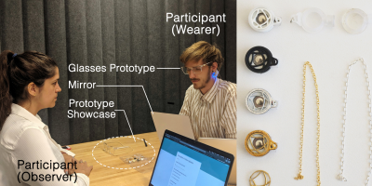
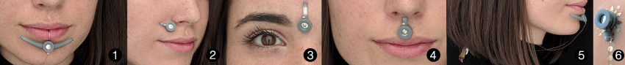
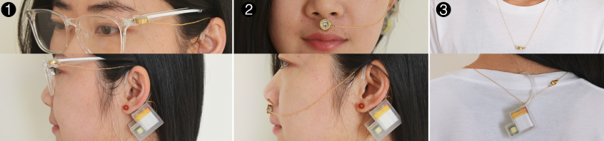
嗅觉界面
Olfactory interface
👈MIT media lab 2020
便携
美观
智能

Slide 7
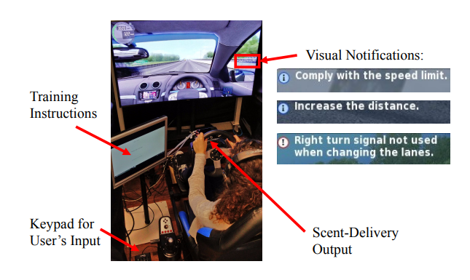
场景气味
01
辅助驾驶
与语音提示和HUD提示相辅相成，帮助驾驶员对各种情况进行应急反应，同时兼具提神或舒缓情绪等功能
02
自制香氛
上班路上、中午午休、下午接娃…多场景多香型，同时兼具空气清新以及消毒等功能

Slide 8
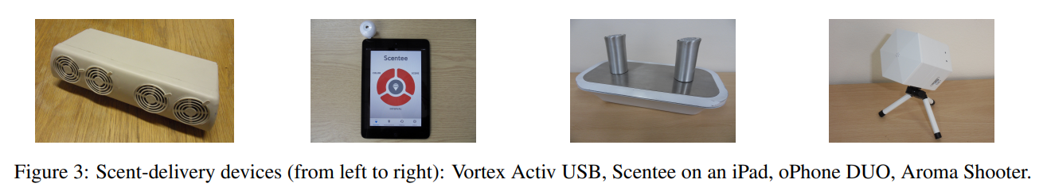
适用于不同场景的气味释放器
各有所长，都能上班

Slide 9
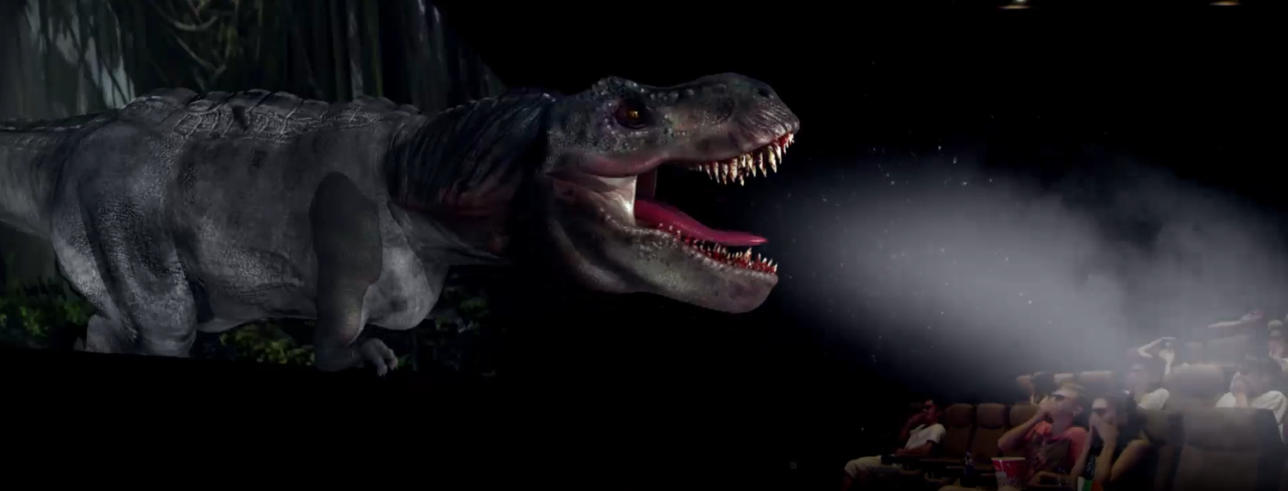
交感娱乐
Multi-sense entertainment
1
气味电影
2
气味游戏
3
气味阅读
数字气味技术，实时释放影片中场景的气味，气味王国已有产品
相比气味电影更简单，已有实现：水果忍者气味版
家庭出行、教育方面的应用，书本或趣味百科自带气味释放

Slide 10
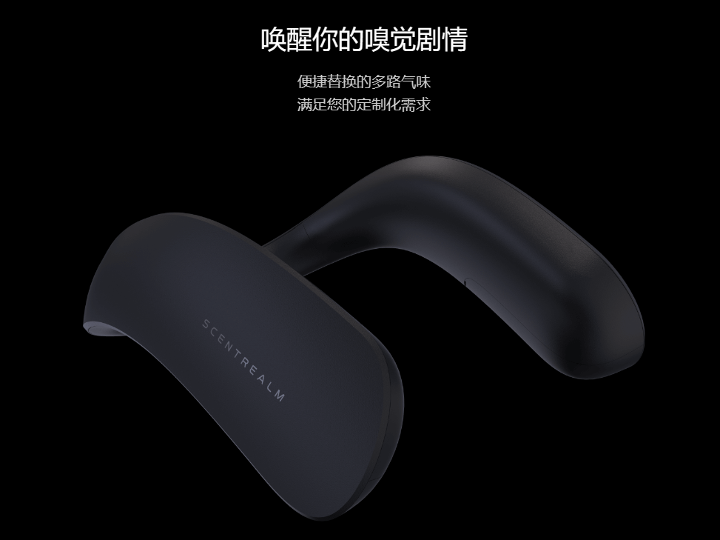
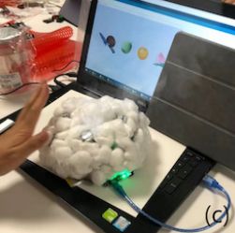
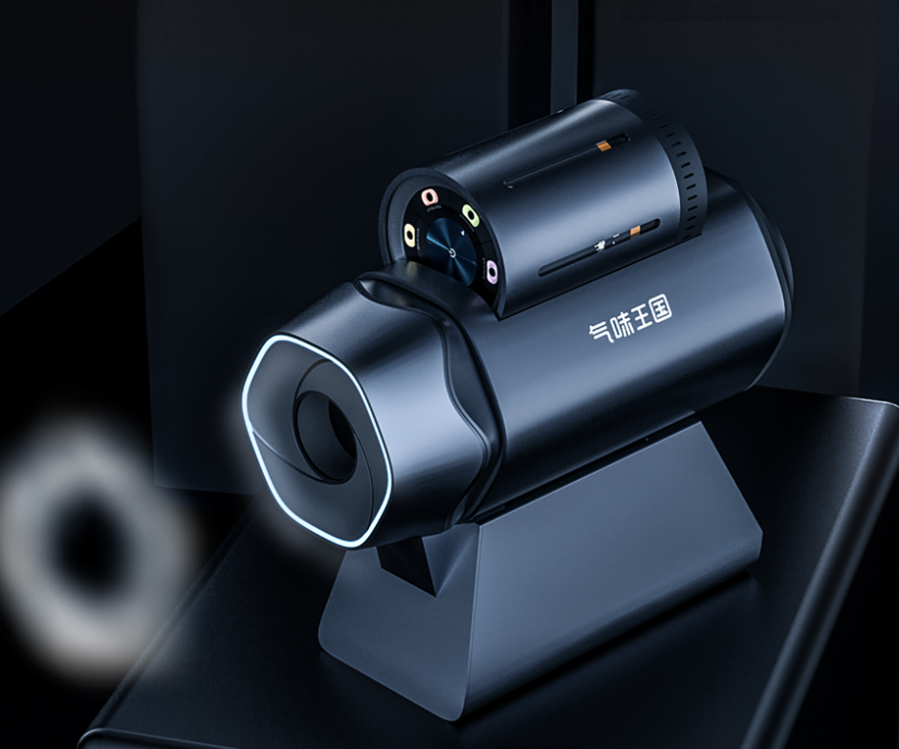

Slide 11
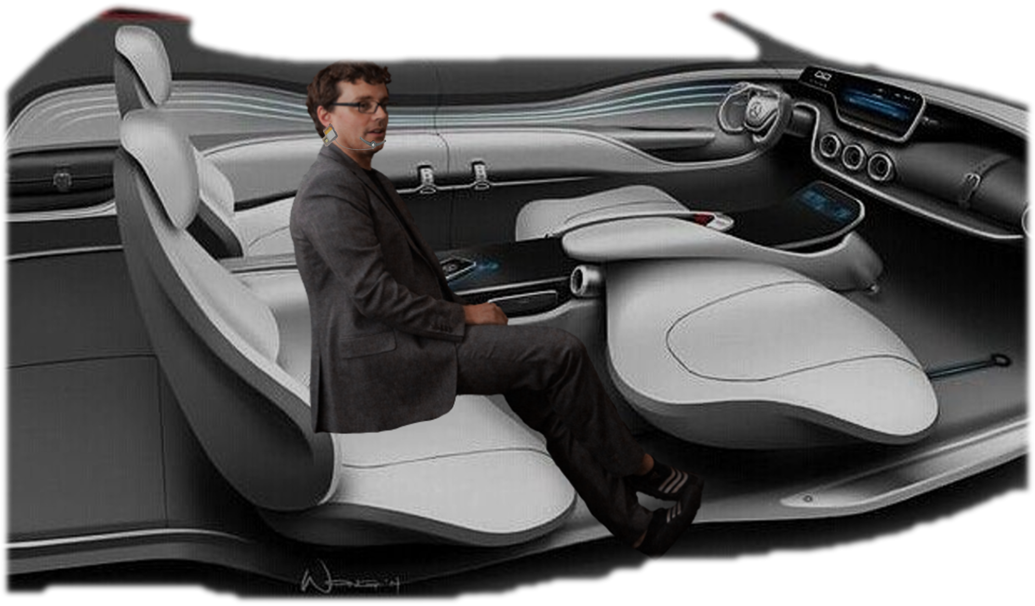
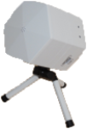

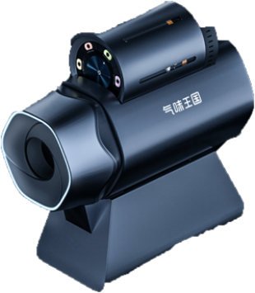

Slide 12

气味释放装置，形似面部装饰物或珠宝，因释放口小巧且方向单一，不易扩散或与其他香味互相污染
信号接收与发送装置，实时反馈中控系统给出的指示
面部嗅觉界面
Facial olfactory interface
真正能够实现车内气味个性化的核心应用

Slide 13

对气味释放装置进行了理想化的简化升级，不再需要有线连接而是采用蓝牙连接，取消了线路的连接
将蓝牙耳机整合进了系统中，实现嗅觉听觉一体化，设备排布更加合理
优化后的无线嗅听一体界面
Wireless olfactory & auditory interface
从用户角度考虑整合后的一体化界面，解放设备压力

Slide 15
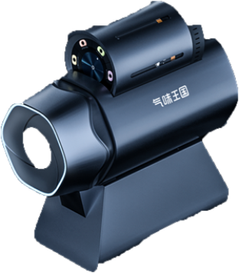
高清投影，可以满足用户在车内构建电影院游戏室的多元娱乐需求
涡环状气味播放器，香味浓郁、投递及时，增强用户的沉浸式体验
多功能数字气味播放器
M-Scent1.0pro
车内的多媒体之眼

Slide 17
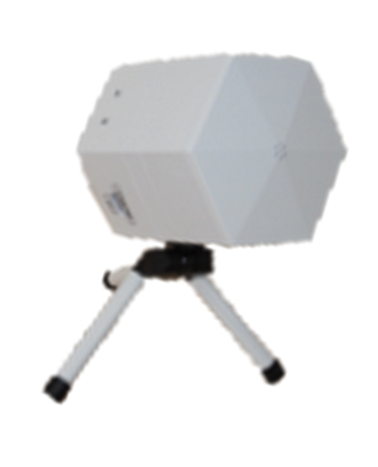
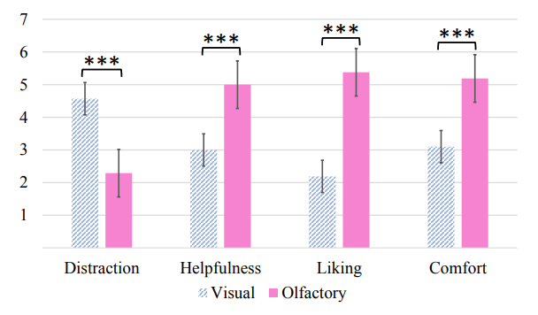
Aroma shooter的大小只有手掌大小，适合放置在前排；且其定向释放气味功能强大，气味不易逸散，喷射出的气味较为集中，有更强的提醒和警示作用
研究表明气味提示比单一视觉提示更具优势
驾驶信息气味反馈
Aroma shooter
一改传统的单一视觉反馈驾驶机制，更加自然可靠

Slide 18
LGOO HERE
Thank you for
watching.
陈博克

